Slide 1
고객 분류 기준 재정의 및 상품 보완을 통한
포빅 생명의 수익 극대화
20.02.20
A2
강지영 김범수 김효진 배향운 양혜지 정지성 최지영

Slide 2
Contents
1. 추진 배경
2. 데이터 수집계획
3. 수집 데이터 항목
4. 결측치 확인

Slide 3
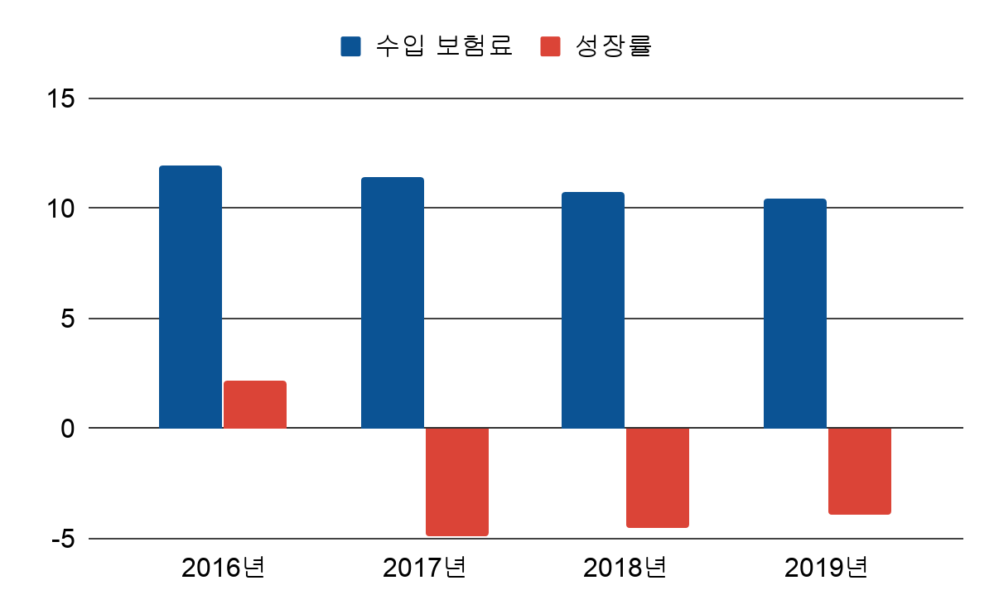
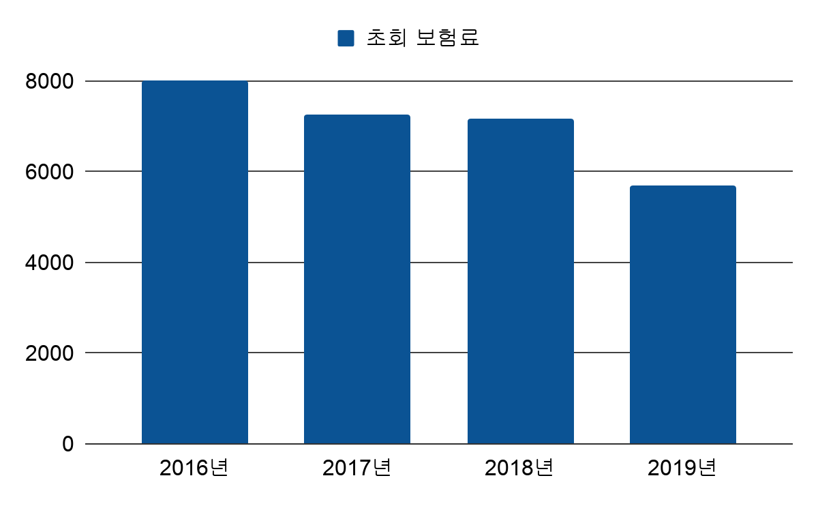
1. 추진 배경
생명 보험 업계 상황
포빅 생명
수입 보험료 계속 감소
영업력 지표인 초회 보험료 3년 사이 40.5% 급감
수입보험료는 감소했지만 지급보험금 증가
2019년 초회보험료 5690억원
포빅 생명 또한 초회 보험료 감소
가입 거절 비율 18.9%
※ 초회 보험료: 신규 가입자가 낸 첫 보험료, 통상적으로 보험사의 영업력을 측정하는 척도로 사용됨

Slide 4
2. 데이터 수집 계획
잠재 원인 | 데이터 수집계획
 | 데이터명 | 속성 | 발생주기 | 수집방법 | 담당자 | 수집 가능성 | 주요특성
잘못된 심사 기준 | 개인 정보 | 범주형 | 일일 | 고객 정보 | 김범수 | O | 자가 진단
 | 건강 정보 | 연속형 | 일일 | 고객 정보/ 공공 데이터 | 양혜지 | O | 진단 결과
보험 홍보 부족 | 분기별 보험 가입률 | 연속형 | 분기 | 사내 데이터 | 정지성 | O | 자동 측정
 | 자사 상품 인지도 | 범주형 | 반기 | 설문 조사 | 배향운 | △ | 수동 측정
가격 경쟁력 약화 | 자사 상품 가격 | 연속형 | 변동 | 사내 데이터 | 강지영 | O | 자동 측정
 | 타사 상품 가격 | 연속형 | 변동 | 협조 요청 | 김효진 | △ | 수동 측정
보험료 과다 지급 | 납입액 | 연속형 | 수시 | 사내 데이터 | 김범수 | O | 자동 측정
 | 지급액 | 연속형 | 수시 | 사내 데이터 | 최지영 | O | 자동 측정

Slide 5
3. 수집 데이터 항목
보험 가입 사전 승인 검진 정보
보험 청구 / 지급 정보
국민 건강 검진 결과
보험 상품별 보험료
상병 정보

Slide 6
3. 수집 데이터 항목
보험 사전 승인정보
의미 | 설명 | 속성
고객ID | 일련번호 | 문자
검사구분 | 혈액검사 / 일반검사 (가입 사전검사) | 문자
판정결과 | 승인, 거절, 재검 | 문자
검사일자 | 검사일자 | 날짜(숫자)
성별 | 남자 1, 여자 2 | 범주(숫자)
연령 | 연령 | 숫자
신장 | 신장 | 숫자
체중 | 체중 | 숫자
가슴둘레 | 가슴둘레 | 숫자
허리둘레 | 허리둘레 | 숫자

Slide 7
3. 수집 데이터 항목
보험 사전 승인정보
의미 | 설명 | 속성
PLAT.혈소판수 | 지혈 작용에 중요한 역할. | 숫자
RBC.적혈구수 | 4.2 ~ 5.4 x 1012/L / | 숫자
WBC.백혈구수 | 4.000 - 10,000/mm3 | 숫자
RGPT.감마 GPT | 간수치, 0 - 40IU/L, | 숫자
SGOT~AST | 0~40 IU/L | 숫자
SGPT~ALT | 0~40 IU/L / | 숫자
TRIG.중성지방 | 150mg/dL 미만 | 숫자

Slide 8
3. 수집 데이터 항목
보험 사전 승인정보
의미 | 설명 | 속성
혈압(이완기) | 정상 혈압 범주 : 80mmHg 미만 | 숫자
혈압(수축기) | 정상 혈압 범주 : 120mmHg 미만 | 숫자
맥박 | 정상 맥박 범주 : 분당 60-100회 / 60회를 밑돌면 서맥, 100회를 넘기면 빈맥 | 숫자
총콜레스테롤 | HDL + LDL + 중성지방(정상치 30~135mg/dL) | 숫자
혈색소 | 혈중 산소운반체, 수치가 낮으면 빈혈 유발 (정상치 남성 14.0~18.0 g/dl, 여성 12.0~16.0 g/dl) | 숫자
적혈구 혈색소 | 정상 성인 남성 - 4.2~5.4 e12/L 정상 성인 여성 - 3.8~5.2 e12/L | 숫자
혈청 크레아티닌 | 신장 기능의 지표 (정상치 0.8~1.7mg/dL) | 숫자
B 형 감염 항원 | 음성 / 양성 | 문자
전 혈액중 적혈구용적 | 남자 81 - 96 fl / 여자 79 - 95 fl | 숫자
적혈구 혈색소 농도 | 혈색소가 8 g/dL 가 넘거나 적혈구용적률이 24% | 숫자
식전혈당(공복혈당) | 100~125mg/dl 공복혈당장애(그 이상이면 당뇨) | 숫자

Slide 9
3. 수집 데이터 항목
보험 사전 승인정보
의미 | 설명 | 속성
판정결과 점수(합) | 혈액검사에서 비정상으로 나온 개수 합 | 숫자
혈압 | (판정결과) 0은 정상 1은 비정상 | 숫자
맥박 | (판정결과) 0은 정상 1은 비정상 | 숫자
콜레스테롤 | (판정결과) 0은 정상 1은 비정상 | 숫자
혈청크레아티닌 | (판정결과) 0은 정상 1은 비정상 | 숫자
공복 혈당 | (판정결과) 0은 정상 1은 비정상 | 숫자
혈색소 | (판정결과) 0은 정상 1은 비정상 | 숫자
B형 간염 항원 | (판정결과) 0은 정상 1은 비정상 | 숫자
적혈구 용적(%) | (판정결과) 0은 정상 1은 비정상 | 숫자

Slide 10
3. 수집 데이터 항목
보험 사전 승인정보
의미 | 설명 | 속성
적혈구 혈색소 | (판정결과) 0은 정상 1은 비정상 | 숫자
적혈구 혈색소 농도 | (판정결과) 0은 정상 1은 비정상 | 숫자
적혈구 평균 용적 | (판정결과) 0은 정상 1은 비정상 | 숫자
혈소판수 | (판정결과) 0은 정상 1은 비정상 | 숫자
적혈구수 | (판정결과) 0은 정상 1은 비정상 | 숫자
백혈구수 | (판정결과) 0은 정상 1은 비정상 | 숫자
감마 GPT | (판정결과) 0은 정상 1은 비정상 | 숫자
SGOT~AST | (판정결과) 0은 정상 1은 비정상 | 숫자
SGPT~ALT | (판정결과) 0은 정상 1은 비정상 | 숫자
중성지방 | (판정결과) 0은 정상 1은 비정상 | 숫자

Slide 11
3. 수집 데이터 항목
보험 청구 / 지급 정보
의미 | 설명 | 속성
고객ID | 각 고객의 고유 ID | 문자
검사구분(가입 사전검사) | 혈액검사 / 일반검진 으로 분류 | 문자
판정결과 | 재검 / 승인으로 분류 | 문자
성별 | 남자 1, 여자 2 | 범주(숫자)
연령(보험 가입시점) | 가입 당시의 연령(5단위 X) | 숫자
계약보험ID | 가입자가 계약한 보험에 대한 ID | 문자
보험가입진단일 | 보험을 가입한 날 | 날짜(숫자)
보험상품ID | 고객이 가입한 보험 상품의 ID (상품 고유번호) | 문자
보험상품명 | 고객이 가입한 상품 | 문자
청구번호 | 가입자가 청구하는 경우 해당 청구 건수를 묶은 고유 번호 | 문자
청구서순번 | 청구 번호 안에 존재하는 청구 내역(입원, 약, 수술 등) | 숫자
주상병 | 가입자가 진료 기간 중 진단이나 치료 횟수가 가장 빈번한 질환 | 문자
Notes:
가입자가 진료기간 중 진단이나 치료 횟수가 가장 빈번한 질환 -> 상병코드 1,2,3 중에서 가장 메인이 되는 것을 의사가 주관적으로 판단하여 작성
따라서, 대부분의 주상병은 상병코드 1과 일치하는데, 상병코드2, 3에서도 의사가 메인이 된다고 생각하면 적을 수 있음

Slide 12
3. 수집 데이터 항목
보험 청구 / 지급 정보
의미 | 설명 | 속성
상병코드1 | 중요도 1위 | 문자
상병코드2 | 중요도 2위 | 문자
상병코드3 | 중요도 3위 | 문자
진단유형 | 외래 (24시간 미만) / 입원 (24시간 이상 입원) | 문자
진단시작일 | day-month-year | 날짜(숫자)
진단종료일 | day-month-year | 날짜(숫자)
진단기간 | (진단 종료일 - 시작일) + 1 | 숫자
보험청구금액 | 청구액이 없는 경우는 정액 담보(예: 입원일당)로 지급한 경우 | 숫자
보험지급금액 | 청구번호별 총 지급금액 | 숫자
보험금지급일자 | day-month-year | 날짜(숫자)
보험상품 가입기간 | 단위 : 월 | 숫자
누적 납입 보험료 | 보험상품 가입기간 x 기본 보험료 | 숫자

Slide 13
3. 수집 데이터 항목
국민 건강 검진 결과
의미 | 설명 | 속성
검진자일련번호 | 일련번호 | 숫자
성별코드 | 남자 1, 여자 2 | 범주(숫자)
연령대(5살 단위) | 총 14개 그룹 (20세~84세까지, 85세 이상은 85+) | 문자
신장(5Cm단위) | 검진자의 키 | 범주(숫자)
체중(5Kg 단위) | 검진자의 몸무게 | 범주(숫자)
허리둘레 | 검진자의 허리둘레 | 숫자
시력(좌) / 시력(우) | 0.1~2.5 사이의 값으로 표기 | 숫자
청력(좌) / 청력(우) | 1(정상), 2(비정상) | 숫자
수축기혈압 | 검진자의 최고 혈압 (120 미만이 정상) | 숫자
이완기 혈압 | 검진자의 최저 혈압 (80 미만이 정상) | 숫자

Slide 14
3. 수집 데이터 항목
국민 건강 검진 결과
의미 | 설명 | 속성
식전혈당(공복혈당) | 검진자 식사전 혈당 | 숫자
총콜레스테롤 | HDL + LDL + 중성지방(정상치 30~135mg/dL) | 숫자
트리글리세라이드 | 흔히 중성지방으로 불림(정상치 30~135mg/dL) | 숫자
HDL 콜레스테롤 | 좋은 콜레스테롤(정상치 30~65mg/dL) | 숫자
LDL 콜레스테롤 | 입자가 매우 큰 콜레스테롤(170mg/dL이상 고위험) | 숫자
혈색소 | 혈중 산소운반체, 수치가 낮으면 빈혈 유발 (정상치 남성 14.0~18.0 g/dl, 여성 12.0~16.0 g/dl) | 숫자
혈청 크레아티닌 | 신장 기능의 지표 (정상치 0.8~1.7mg/dL) | 숫자
AST.SGOT | 간 기능을 나타내는 혈액검사사의 수치(정상치 0~40IU/L) | 숫자
ALT.SGPT | 간 기능을 나타내는 혈액검사사의 수치(정상치 0~40IU/L) | 숫자
감마지티피 | 간 기능을 나타내는 혈액검사사의 수치 (정상치 남성 11~63IU/L, 여성 8~35IU/L) | 숫자
흡연상태 | 1(피우지않는다), 2(이전에 피웠으니 끊었다), 3(현재도 피운다) | 범주(숫자)
음주여부 | 0(마시지 않는다), 1(마신다) | 범주(숫자)

Slide 15
3. 수집 데이터 항목
보험 상품별 보험료
의미 | 설명 | 속성
보험상품 ID | 보험상품 ID는 보험 상품명에 1:1 대응이 됨 | 문자
보험상품명 | 보험상품 ID는 보험 상품명에 1:1 대응이 됨 | 문자
기본 보험료 | 계약 체결 시 매월 계속 납입하기로 한 월 보험료 | 숫자

Slide 16
3. 수집 데이터 항목
상병정보
의미 | 설명 | 속성
상병코드(3) | 상병명(한국어) | 문자
상병코드(4) | 상병명(영어) | 문자
상병명(한국어) | 적용성별 | 문자
상병명(영어) | ex) Cholera | 문자
적용성별 | 1 : 남성 / 2: 여성 / NaN (결측치) | 범주(숫자)
적용나이(상한) | 15 20 55 24 5 NaN | 숫자
적용나이(하한) | 15 10 8 40 20 NaN | 숫자

Slide 17
3. 수집 데이터 항목
항목 | 변수 | 결측치 | 이상치 | 파생변수
보험 가입 사전 승인 검진정보 데이터 : insu_pre_review | 고객 아이디(customer_ID), 검사구분(review_cat), 판정결과(judge), 성별(gender), 연령(age) 등 다수(총 48개) | 일반검진 - 가슴둘레(bust) 1개 - 허리둘레(waist) 1개 - 맥박(pulse_count) 2개 혈액검사 - 크레아틴(bt_crea) 6030개 - 혈색소(bt_hb) 3860개 - 전 혈액중 적혈구 용적(bt_hct) 3860개 … (12개 변수에 결측치 다수 존재) | - | - BMI (비만도를 계산해 사전 심사 기준 재 정의에 활용 예정)
보험 청구/ 지급정보 데이터 : insu_request | 고객 아이디(customer_ID), 보험청구금액(insu_req_amount), 보험지급금액(insu_pay_amount) 등 다수 (총 24개) | - 보험 지급 금액 : 52개 (insu_pay_amount) 대체 필요 | - | - 월별 보험료 납부액 (동일 보험 가입 고객의 할증 정도를 파악) -청구 대비 초과 지급액 -고객의 납입 대비 보험사의 지급액 (과다 지급 및 위험 고객군 심사 재정의에 활용)

Slide 18
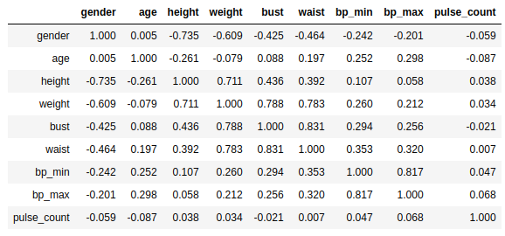
3. 결측치 대체
일반검진
맥박(pulse_count)과 다른 변수 간 상관관계를 분석하여 상관관계가 큰 변수가 존재한다면 그 변수를 기준으로 맥박의 평균값을 구해 대체
맥박(pulse_count) 결측치 대체를 위해 상관관계를 분석했으나 다른 변수와 큰 상관관계가 없음
따라서 전체 데이터 맥박의 평균값 69로 결측치 대체 계획

Slide 19
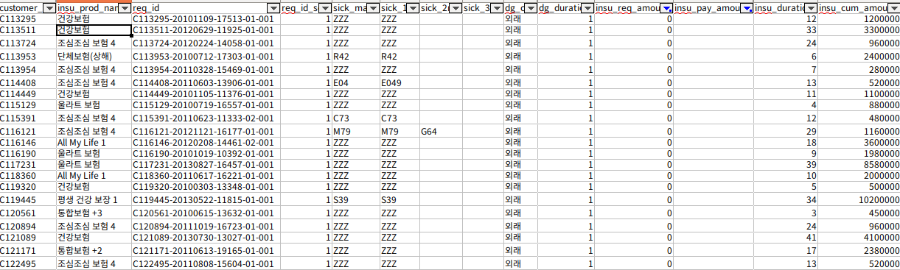
4. 결측치 확인
보험청구 / 지급 정보 : 52개
고객 id 보험명 청구id 청구번호 상병코드 진단구분, 기간 청구금액 지급금액
<" 지급 금액 결측치 ">

Slide 20
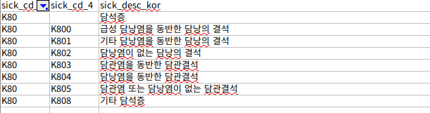
4. 결측치 확인
보험청구 / 지급 정보 예시(주상병 k80, 건강보험인 고객을 도출함)
대체 방법
주상병, 보험 상품 종류, 고객, 청구 id를 기준으로 공통점을 도출에 대체값
하나의 값이기 때문에 삭제 고려
고객 id 사전 검사 검진 보험 종류 청구 id 주상병 상병코드 1 진단기간 청구금액 지급금액

Slide 21
보험 청구/ 지급 정보
청구 번호 + 청구서 순번 (req_id + req_id_seq)
고객 아이디 검사구분(혈액/일반 검진) 판정결과 성별 보험 상품 아이디(FK) 주상병(FK) 상병코드 ...
보험 상품별 보험료
보험 상품 아이디 (insu_prod_id)
보험 상품명 기본 보험료 ...
보험가입 사전 승인 검진정보
고객아이디(customer_id)
성별 연령 신장 체중 가슴둘레 허리둘레 혈압 혈액검사 판정결과 ...
국민 건강검진 결과(표본)
검진자일련번호(no)
성별 연령(5단위) 신장(5단위) 체중(5단위) 허리둘레 혈액검사
상병 정보
상병 코드 3+ 상병코드 4 (sick_cd_3+sick_cd_4)
상병명(한국어) 상병명(영어) 적용성별 적용나이(상한) 적용나이(하한)

Slide 22
5. 잠재 고객 관점
목적 | 분석방법 | 주요 내용 | 담당자 | 일정 | 비고
전체 데이터의 분포 특성 및 변수간의 관련성을 확인 | 막대그래프 분석 | 범주형 변수의 분포 확인 | 김범수 | 2/22 | -
 | 히스토그램 | 연속형 변수의 분포 확인 | 김범수 | 2/22 | -
 | Box Plot 분석 | 이상치 존재 및 데이터 분포 확인 | 김범수 | 2/22 | -
 | 상관분석 | 변수간 상관성 확인 | 김범수 | 2/22 | -
전체적인 데이터의 층별화 확인 | 군집분석 | 검진(혈액, 일반), 성별, 분기에 따른 층별화 시 데이터 특성 확인 | 배향운 | 2/23 | -
 | 연관분석 | 가입된 보험들의 연관성 확인 | 김효진 | 2/23 | -
영향인자 확인 | 다중회귀분석 | 목표 변수에 대해 영향을 주는 데이터 특성 확인 | 강지영 | 2/24 | -
 | 앙상블 | 분류 모델을 통한 주요 변수 확인 | 최지영 | 2/24 | -
데이터 분석을 위한 시사점 도출 | SVM/KNN/ANN | 이산형 목표 변수를 잘 분류할 수 있는 모델 개발 | 양혜지 | 2/25 | -
 | 로지스틱 회귀분석 | 오분류율이 작은 분류모델 개발 | 정지성 | 2/25 | -

Slide 23
6. 과다 지급 관점
목적 | 분석방법 | 주요 내용 | 담당자 | 일정 | 비고
전체 데이터의 분포 특성 및 변수간의 관련성을 확인 | 막대그래프 분석 | 범주형 변수의 분포 확인 | 김범수 | 2/22 | -
 | 히스토그램 | 연속형 변수의 분포 확인 | 김범수 | 2/22 | -
 | Box Plot 분석 | 이상치 존재 및 데이터 분포 확인 | 최지영 | 2/22 | -
 | 상관분석 | 변수간 상관성 확인 | 정지성 | 2/22 | -
전체적인 데이터의 층별화 확인 | 군집분석 | 검진(혈액, 일반), 성별, 분기에 층별화 시 데이터 특성 확인 | 배향운 | 2/23 | -
 | 연관분석 | 가입된 보험들의 연관성 확인 | 김효진 | 2/23 | -
영향인자 확인 | 앙상블 | 분류 모델을 통한 주요 변수 확인 | 최지영 | 2/24 | -
데이터 분석을 위한 시사점 도출 | 다중회귀분석 | 연속형 목표 변수를 잘 분류할 수 있는 모델 개발 MAE, MSE 등 여러 관점에서 오차 비교 | 양혜지 | 2/25 | -

Slide 24
7. 잠재고객 관점
수익성
매출 증대
잠재 고객 분석
비용 최소화
과다 지급

